Slide 1
Нейропсихологические физминуки в работе с детьми
Составила: учитель-логопед, педагог-дефектолог МОУ «Иогачская СОШ»
Жукова Татьяна Викторовна

Slide 2
КИНЕЗИОЛОГИЯ – наука о развитии головного мозга через движение, о развитии умственных способностей и физического здоровья через определённые двигательные упражнения.
Кинезиологические упражнения - комплекс движений, позволяющих активизировать межполушарное взаимодействие, при котором полушария обмениваются информацией, происходит синхронизация их работы.

Slide 3
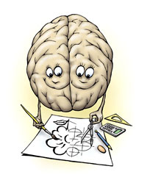
Мозг человека представляет
собой «содружество» функционально ассиметричных полушарий –
левого и правого,
каждое из которых –
не зеркальное отображение другого,
а необходимое дополнение
Для того, чтобы творчески осмыслить любую проблему, необходимы оба полушария

Slide 4
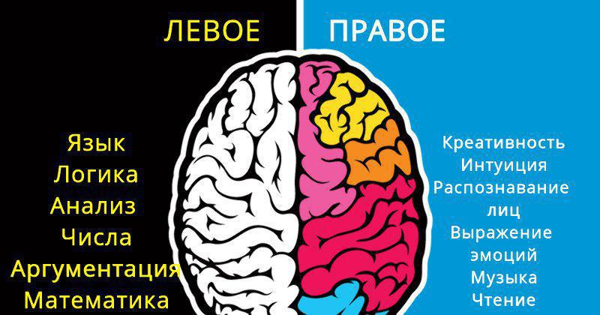
Левое полушарие
Левое полушарие
головного мозга-
математическое, знаковое, речевое, логическое, аналитическое- отвечает за восприятие слуховой информации, постановку целей и построение программ.

Slide 5
Левое полушарие
Отвечает за логическое – аналитическое мышление
Анализирует факты
Обрабатывает информацию последовательно по этапам
Обеспечивает процессы индуктивного мышления (вначале осуществляется процесс анализа, а затем синтеза)
Обрабатывает вербальную информацию: отвечает за языковые способности: контролирует речь, а также способности к чтению и письму
Запоминает стихотворные строки, факты, имена, даты и их написание
Понимает только буквальный смысл слов того, что слышим или читаем
Планирует будущее
Контролирует движение правой половины тела
Отвечает за музыкальное образование, понимание смысла музыкальных произведений. Различение ритма музыки
Отвечает за математические способности, работу с числами, формулами, таблицами
Отвечает за планирование

Slide 6
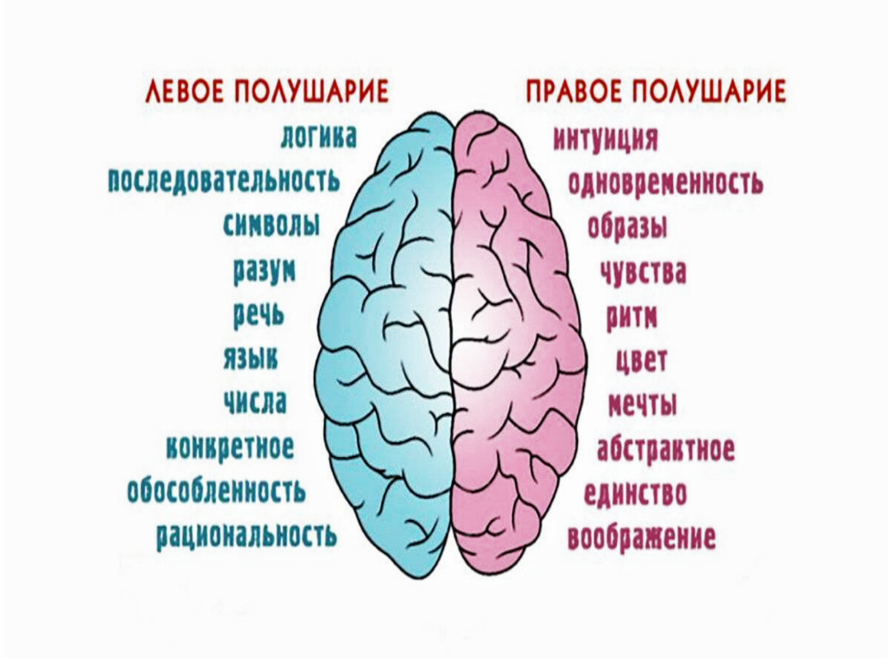
Правое полушарие
Правое полушарие
головного мозга-
гуманитарное, образное, творческое, отвечает за тело, координацию движений, пространственное, зрительное и кинестетическое восприятие.

Slide 7
Правое полушарие
Отвечает за образное мышление и пространственную ориентацию; позволяет ориентироваться на местности и составлять мозаичные картинки-головоломки
Отвечает за интуицию и интуитивную оценку
Может одновременно обрабатывать много разнообразной информации; способно рассматривать проблему в целом, не применяя анализа (параллельная обработка информации)
Реализует процессы дедуктивного мышления
Обрабатывает невербальную информацию
Запоминает образы, Лица, картины, Позы, Голоса
Способно понимать метафоры и результаты работы чужого воображения, чувство юмора. Воспринимает эмоциональную окраску речи, тембр голоса, интонацию
Ориентируется в настоящем
Контролирует движение левой половины тела
Отвечает за музыкальные способности, различение мелодий, темпа и гармонии в музыке
Отвечает за воображение, фантазии и мечты; художественное творчество и способности к изобразительному искусству
Отвечает за эмоциональные реакции

Slide 8
Современны методики в образовании и воспитании не стоят на месте. С их помощью можно отлично развивать мозг, улучшить межполушарные связи.
Для развития межполушарных связей, необходимо включать в образовательный процесс нейродинамические физминутки или нейрогимнастику.

Slide 9
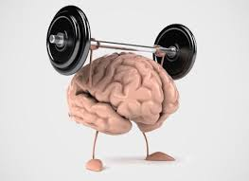
Известно, что старение организма начинается со старения мозга. Поддерживая мозг в состоянии молодости, мы не позволяем стариться всему телу.

Slide 10
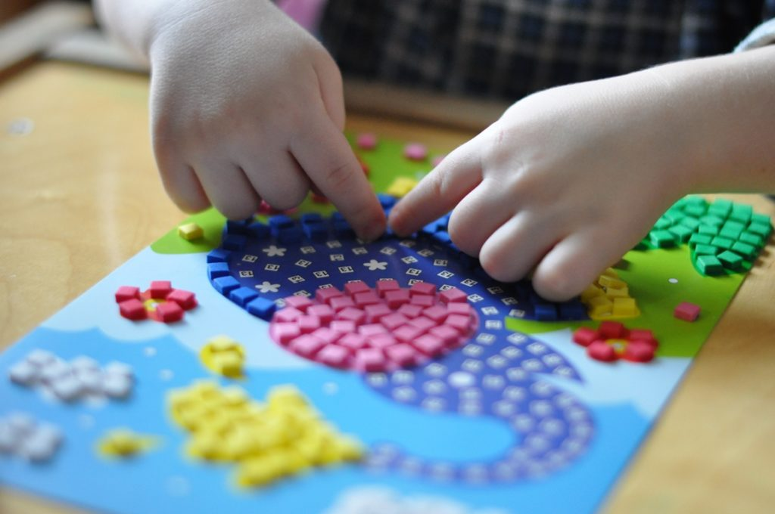
Развивая моторику у детей, мы создаём предпосылки для становления многих психических процессов. Учёными доказано положительное влияние манипуляций рук на функции высшей нервной деятельности, развитие речи, мышления, памяти, внимания, восприятия.

Slide 11
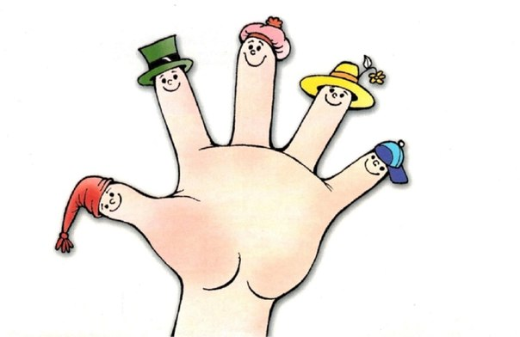
Дети, которым удаются изолированные движения пальцев – говорящие дети. Чем интенсивнее кинезиологическая тренировка, тем значительнее положительные изменения.

Slide 12
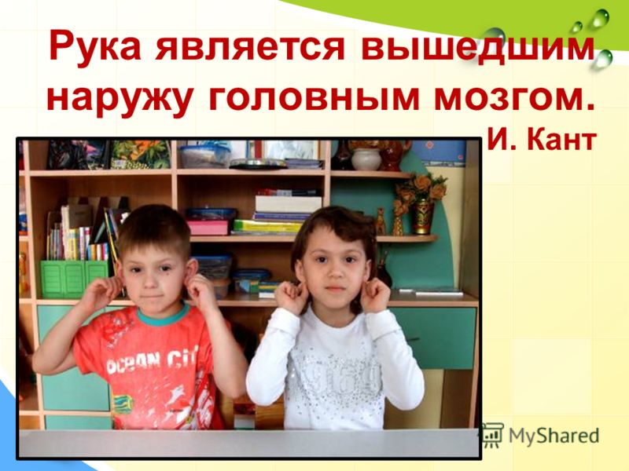

Slide 13
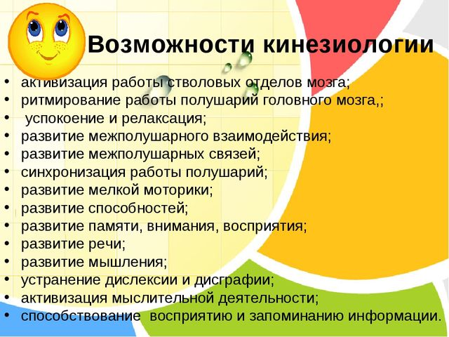

Slide 14
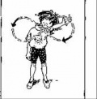
Кинезиологические упражнения

Slide 15
«Крюки».
Помогают вовлечься в любой процесс и полноценно воспринимать информацию. Активизируют работу интеллект – тело. Упражнение советуют использовать тем, кто находится в состоянии стресса, чтобы успокоиться и переключить внимание. Повторить 8–10 раз.

Slide 16
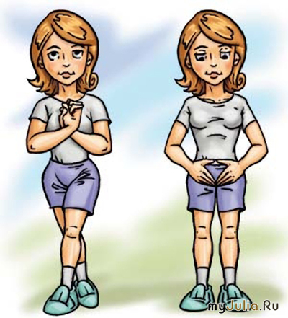
Исходное положение: можно выполнять стоя, сидя, лежа. Скрестите лодыжки ног, как удобно. Затем вытяните руки вперед, скрестив ладони друг к другу, сцепив пальцы в замок, вывернуть руки внутрь на уровне груди так, чтобы локти были направлены вниз.

Slide 17
« Кулак - ребро - ладонь».
Это упражнение улучшает мыслительную деятельность, синхронизирует работу полушарий, способствует запоминанию, повышает устойчивость внимания, активизирует процессы письма и чтения.

Slide 18
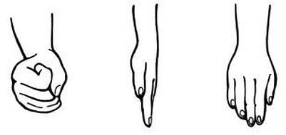
Исходное положение: сидя, руки находятся на плоскости стола. Три положения руки последовательно сменяют друг друга. Сжатая в кулак ладонь, положение ладони ребром на плоскости стола. Выполняется сначала правой рукой, затем левой рукой, потом двумя руками вместе. Количество повторений 8-10 раз.

Slide 19
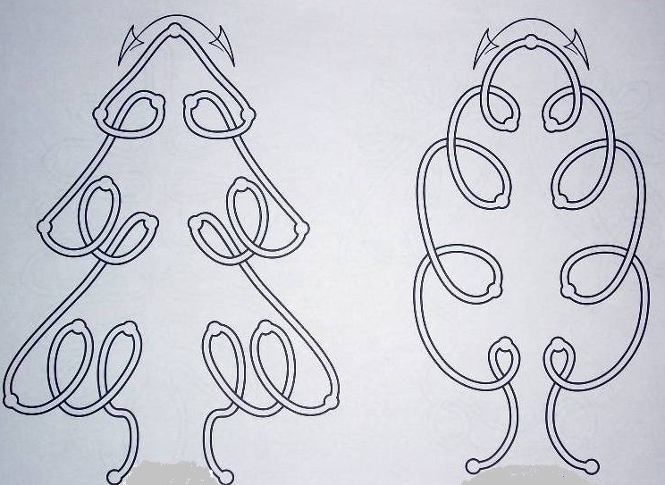
Рисование в воздухе

Slide 20
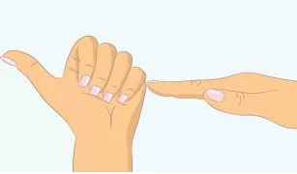
«Лезгинка». Левую руку сложите в кулак, большой палец отставьте в сторону, кулак разверните пальцами к себе. Правой рукой прямой ладонью в горизонтальном положении прикоснитесь к мизинцу левой. После этого одновременно смените положение правой и левой рук. Повторите 6-8 раз. Добивайтесь высокой скорости смены положений.

Slide 21
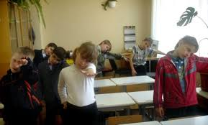
Упражнение «Слон»
Исходное положение: стоя. Встаньте в расслабленную позу. Колени слегка согнуты. Наклоните голову к плечу. От этого плеча вытяните руку вперёд, как хобот. Рука рисует «Ленивую восьмёрку», начиная от центра зрительного поля вверх и против часовой стрелки; при этом глаза следят за движением кончиков пальцев.
Упражнение выполнять медленно от трёх до пяти раз левой рукой, прижатой к левому уху, и столько же раз правой рукой, прижатой к правому уху.

Slide 22
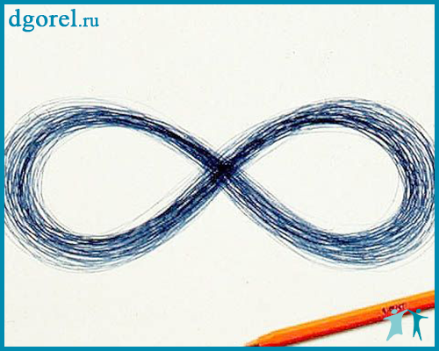

Slide 23
«Ухо – нос – хлопок»
Улучшает мыслительную деятельность, повышает стрессоустойчивость, способствует самоконтролю, произвольности деятельности.

Slide 24
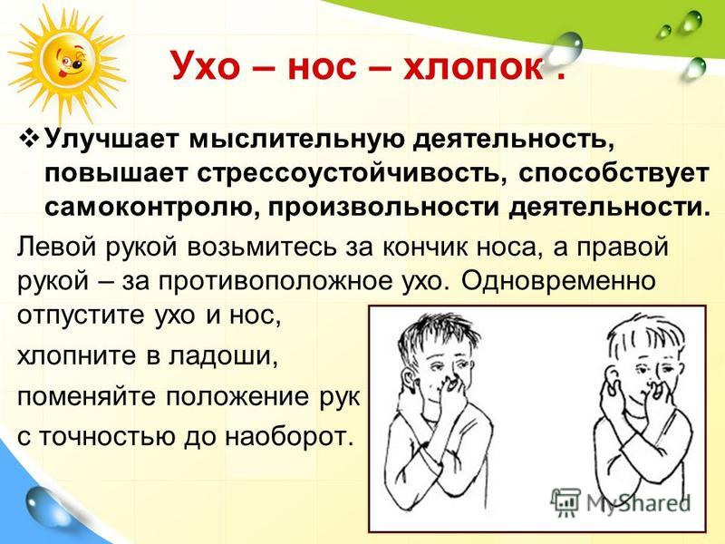

Slide 25
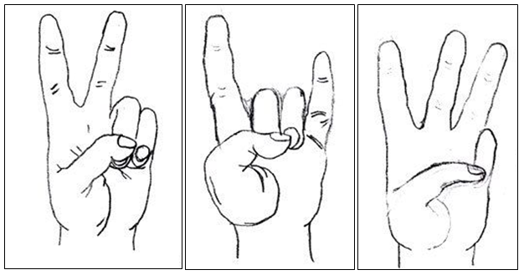
«Заяц-Коза-Вилка»

Slide 26
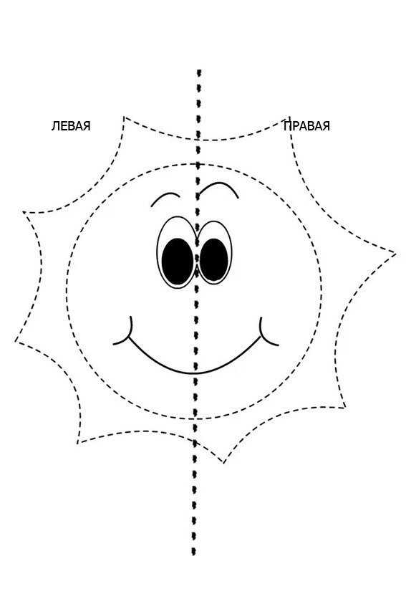
Рисование двумя руками

Slide 27
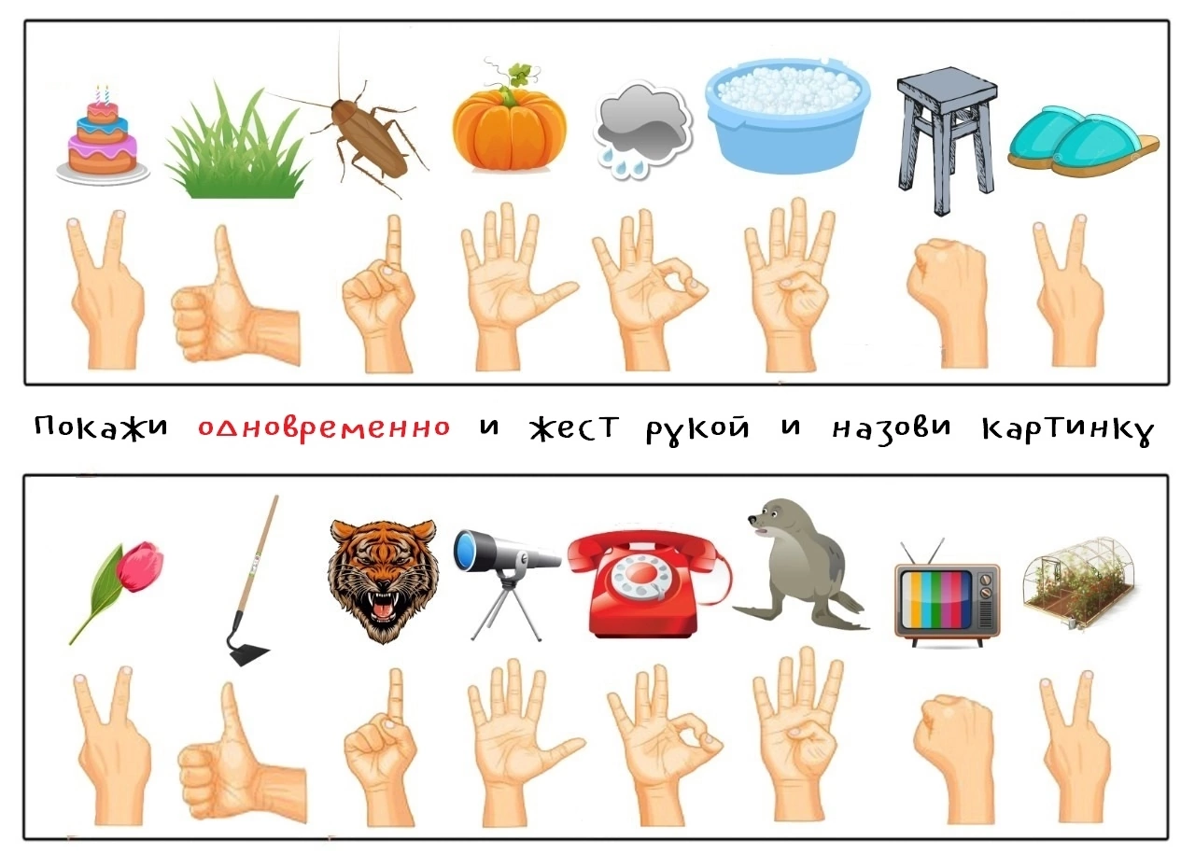

Slide 28
В комплексы кинезиологических упражнений включают: растяжки, дыхательные упражнения, глазодвигательные упражнения, телесные упражнения, упражнения для развития мелкой моторики, упражнения на релаксацию и массаж.

Slide 29
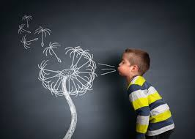
Дыхательные упражнения улучшают ритмику организма, развивают самоконтроль и произвольность.

Slide 30
Глазодвигательные упражнения позволяют расширить поле зрения, улучшить восприятие. Однонаправленные и разнонаправленные движения языка и глаз развивают межполушарное взаимодействие и повышают энергетику организма.

Slide 31
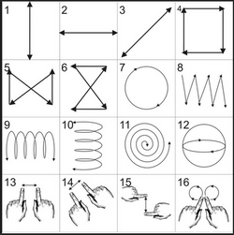

Slide 32
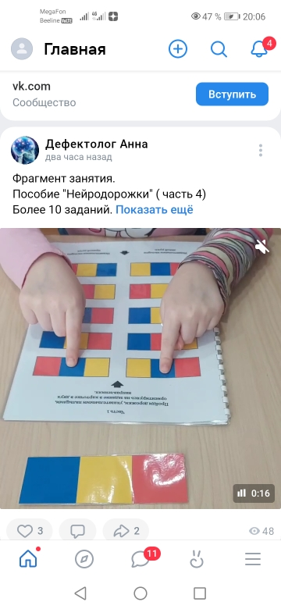

Slide 33
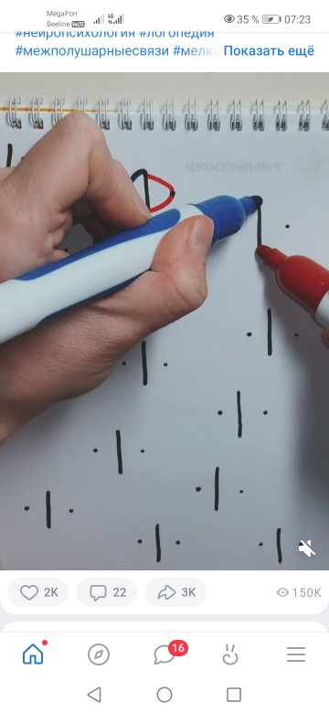

Slide 34
При выполнении телесных движений развивается межполушарное взаимодействие, снимаются непроизвольные непреднамеренные движения и мышечные зажимы.

Slide 35
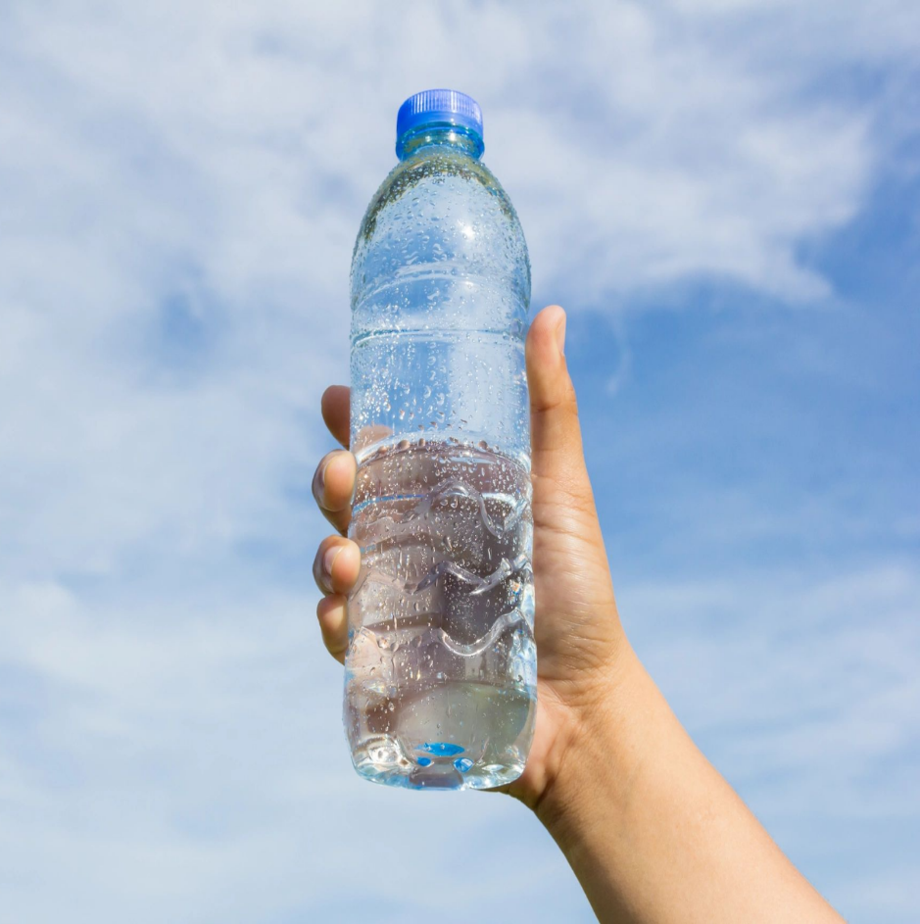

Slide 36
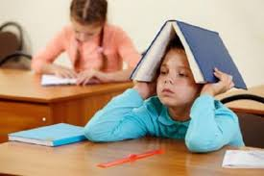

Slide 37
Человеку для закрепления мысли необходимо движение. Запомните, что неподвижный ребёнок не обучаем! Не ругайте его за излишнюю двигательную активность на уроке!

Slide 38
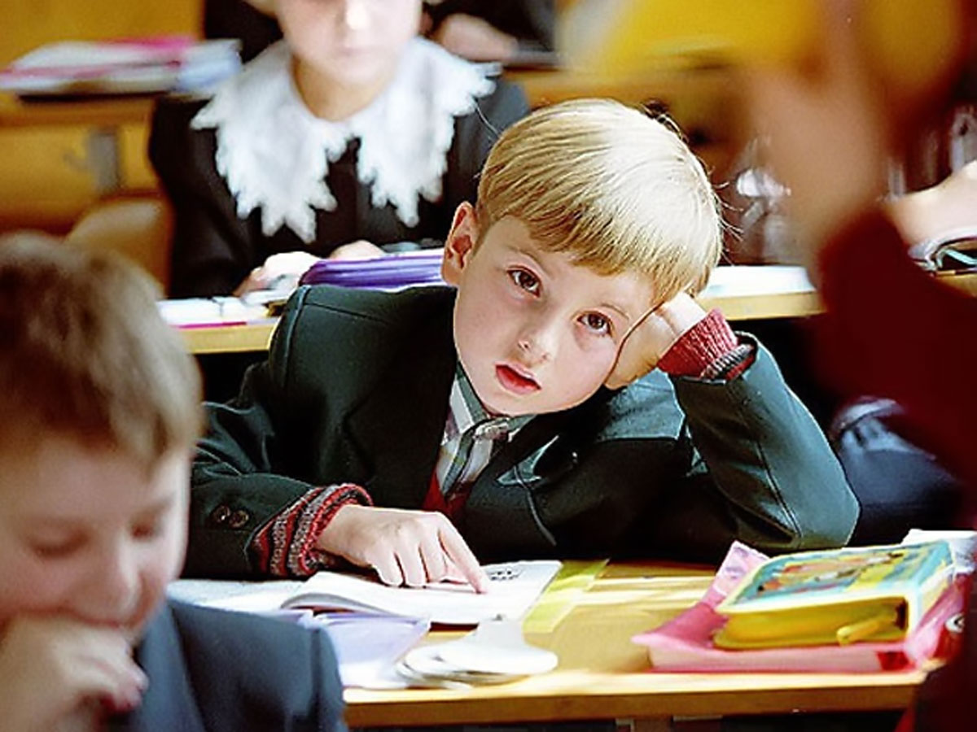

Slide 39
Самый лучший отдых – работа.
Самый лучший день – сегодня.
Самый большой дар – любовь.
Самое большое богатство- здоровье!

